Slide 1


Universidad Nacional Autónoma de México
Facultad de Estudios Superiores Acatlán
Análisis de regresión
Proyecto Final Modelos Analíticos (Regresión Logística y Machine Learning )
Integrantes del equipo
Bohórquez Nuño Ana Elizabeth
Cervantes Vasconcelos María Fernanda
Hernandez Vargas Hector
Lugo Salazar María Inés
Morales Ramirez Angel Francisco
Tienda Tienda Sebastian
Zuñiga Galván Diego Antonio
422101862
318711827
422020053
422088480
422093653
319035090
422106104

Slide 2

Planteamiento del problema e introducción
Las aseguradoras necesitan anticipar qué clientes tienen mayor probabilidad de realizar un reclamo.
Este proyecto utiliza datos reales de clientes para predecir, con modelos estadísticos, si un asegurado hará una reclamación, en función de variables como edad, género, historial de accidentes y tipo de vehículo.
¿Podemos predecir si un cliente presentará un reclamo usando sus características personales y del vehículo?

Slide 3
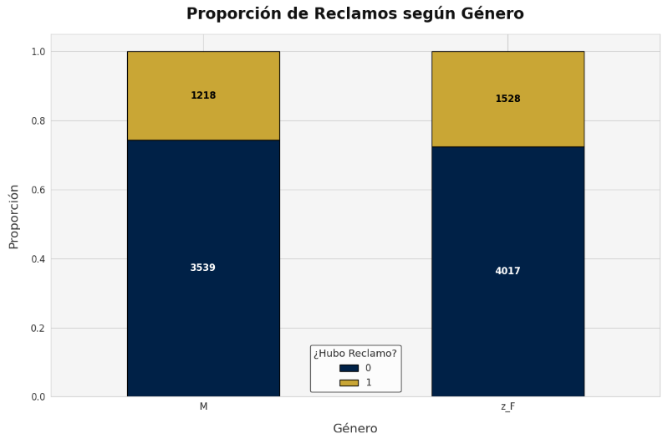
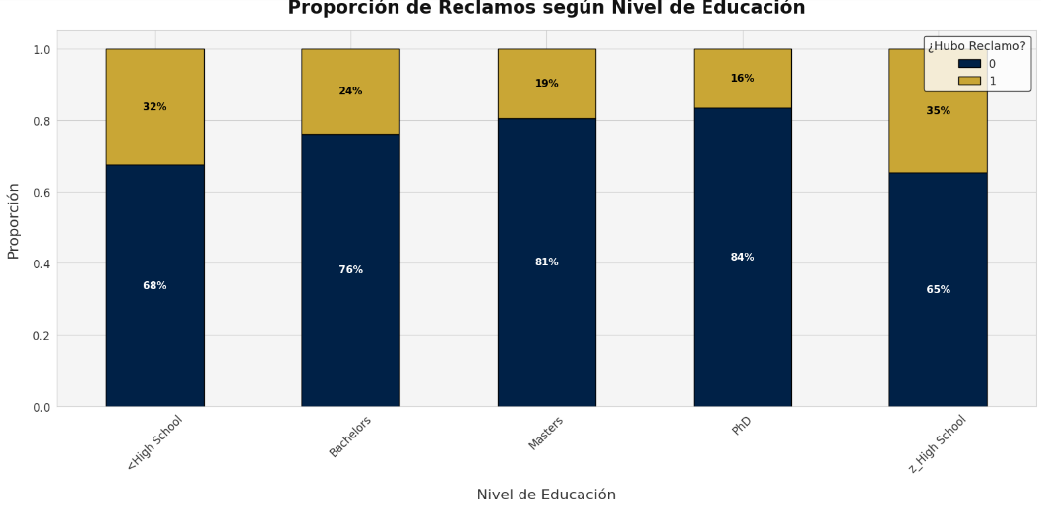
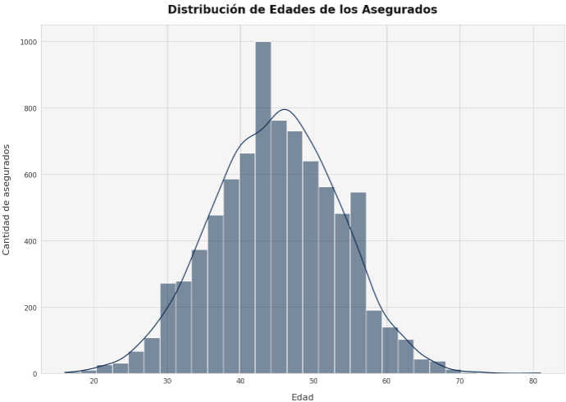
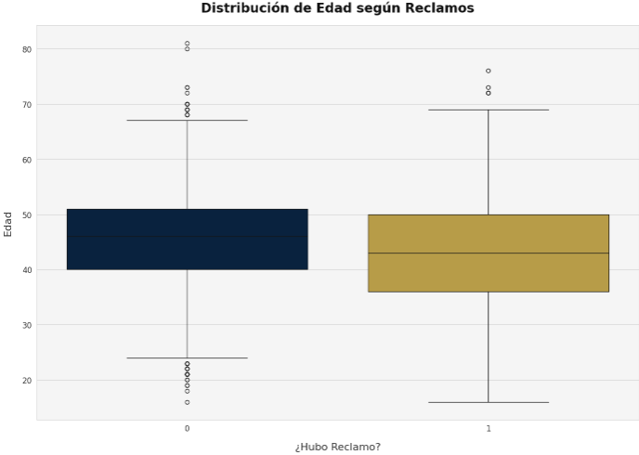
EDA (Análisis Exploratorio de Datos)

Slide 4



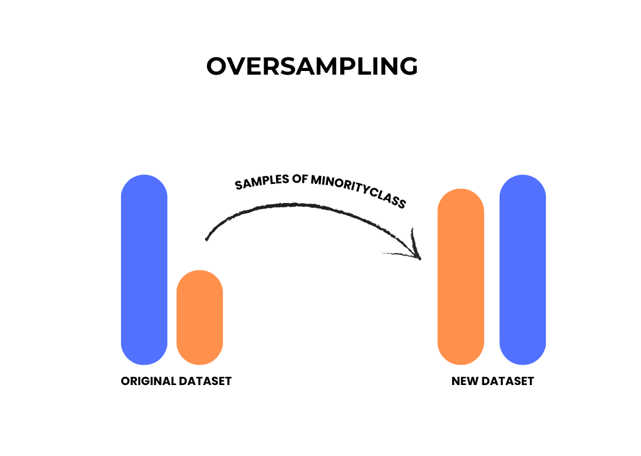


Preparación de los datos
Limpieza de datos
Correlación de variables
Oversampling
Transformación de variables categóricas.
Generación de variables dummies.
38 variables 20 variables
Eliminación de variables con VIF ≥ 5
Correlaciones bajas o cercanas a cero.
Correlación moderada (dummies).
Variables como los puntos por infracciones (MVR_PTS) o el tiempo de viaje diario (TRAVTIME) mostraron cierta asociación con el hecho de presentar un reclamo.
Método SMOTE
Solo en los datos de entrenamiento para evitar sobre ajuste.
Distribución balanceada que mejora la capacidad del modelo.

Slide 5
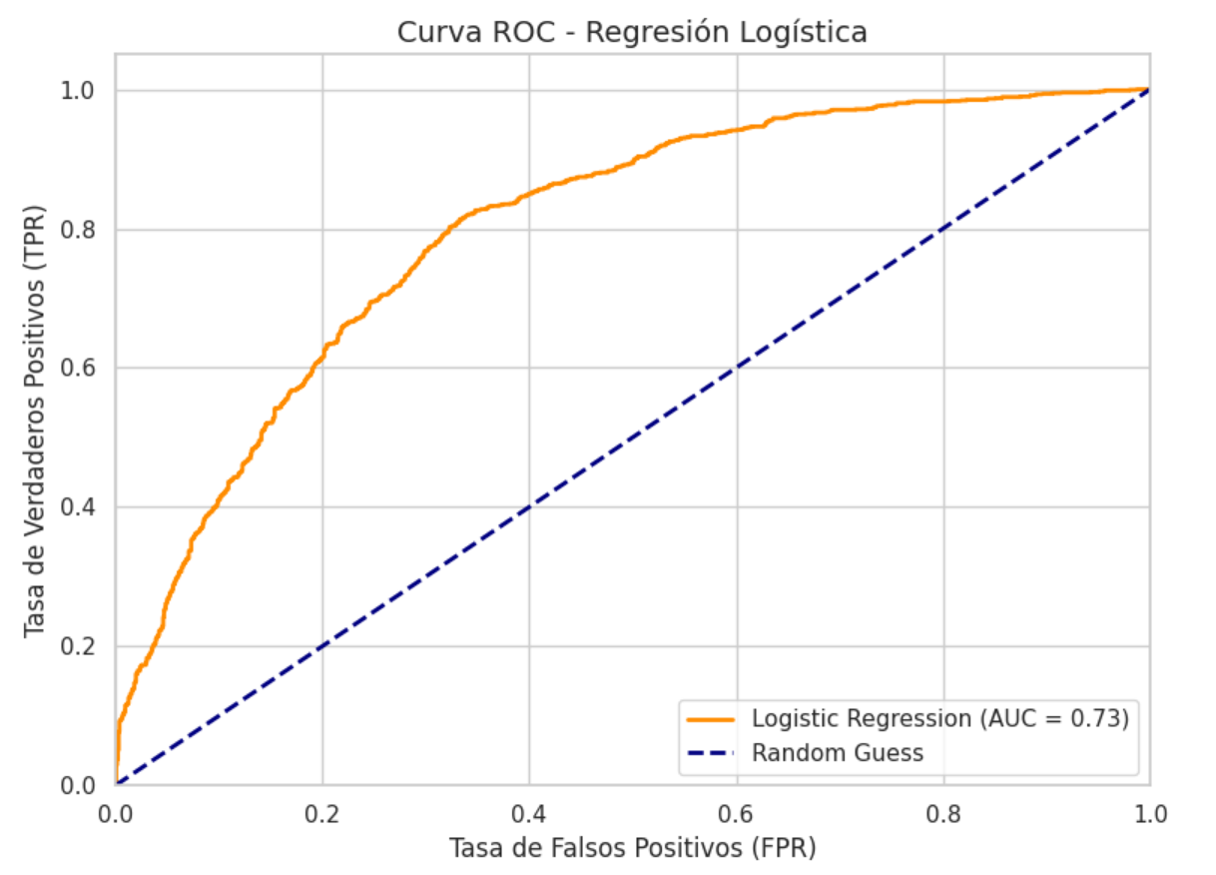
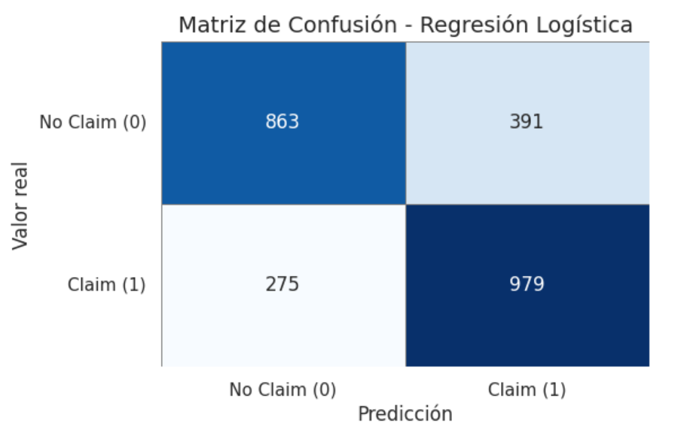
Regresión Logística Modelo e Interpretación de resultados
AUC (Área bajo la curva ROC)
0.73 → Buena capacidad para discriminar entre clases

Slide 6


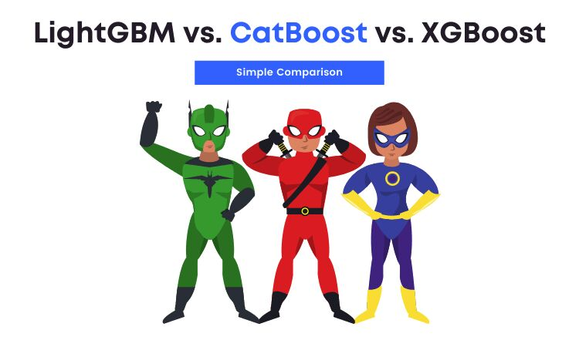

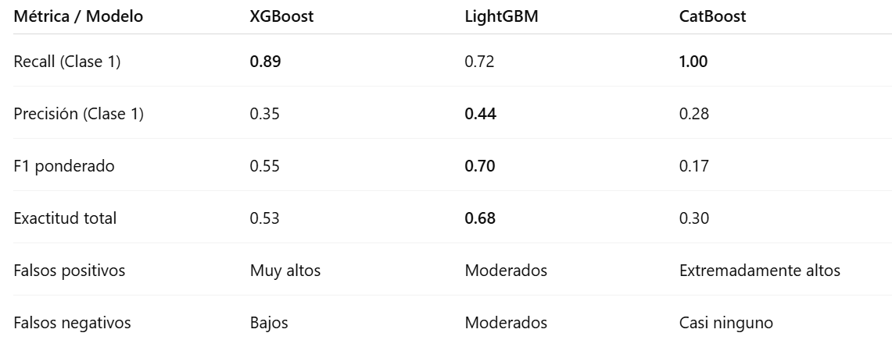

Machine Learning
Modelos
Resultados
Métricas
Precisión
Recall
Exactitud
F1-Score

Slide 7
Regresión Logística vs Machine Learning
Modelo | Accuracy | F1-Score (0 / 1) | Recall (0 / 1) | Conclusión
CatBoost | 0.30 | 0.07 / 0.43 | 0.04 / 1.00 | Predice casi todo como Claim, ignora los No Claim. No recomendable.
XGBoost | 0.53 | 0.56 / 0.51 | 0.40 / 0.89 | Alta sensibilidad a Claim, pero muchos errores con No Claim. Mejor que CatBoost.
LightGBM | 0.68 | 0.75 / 0.55 | 0.67 / 0.72 | Modelo equilibrado
Reg. Logística | 0.70 | 0.78 / 0.57 | 0.70 / 0.72 | Modelo más equilibrado. Recomendado por su desempeño general.
La Regresión Logística muestra el mejor equilibrio entre precisión y sensibilidad para ambas clases, siendo el modelo más confiable y operacionalmente útil en contextos donde es importante clasificar correctamente tanto reclamos como no reclamos

Slide 8

Recomendaciones y Conclusiones
Los modelos ayudan a las aseguradoras a minimizar pérdidas mediante una mejor selección de riesgos.
La Regresión Logística fue el modelo más confiable y equilibrado, destacando por:
Su estructura interpretativa sólida.
Su buen desempeño clasificando tanto reclamos como no reclamos.
Las aseguradoras que integren este tipo de modelos pueden:
Reducir siniestros
Rentabilidad sostenida.
Obtener una ventaja competitiva en el mercado.
El enfoque es replicable y adaptable a distintas aseguradoras usando sus datos históricos propios.
Recomendaciones
Actualizar periódicamente los modelos con nuevos datos para mantener su efectividad.
Monitoreo continuo de métricas clave
Usar smote si existen clases desbalanceadas

